Slide 1
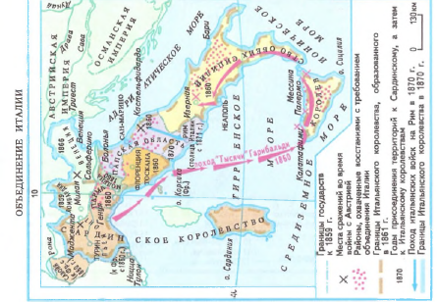

Slide 2
Два течения в национально-освободитель-
ном движении (НОД)
Умеренно-либеральное
объединение «сверху» (во главе – монарх, войны и дипломатия)
Республиканско-демократическое
(объединение «снизу», революция и борьба за независимость)

Slide 3
Тема урока:
« Борьба за объединение Италии»

Slide 4
План:
1) Разделённая Италия;
2) Начало национально-освободительной борьбы и революция 1848 г.;
3) Камилло Кавур - "ткач единства".
4) Война с Австрией. Революция в Центральной Италии;
5) Завершение объединения Италии.

Slide 5
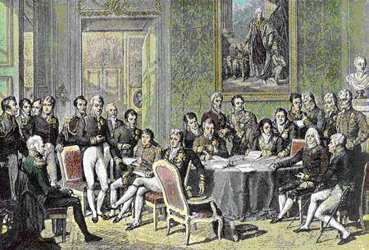
1) Разделённая Италия:
По решению Венского конгресса Италия вновь была раздроблена на 8 королевств и герцогств.

Slide 6
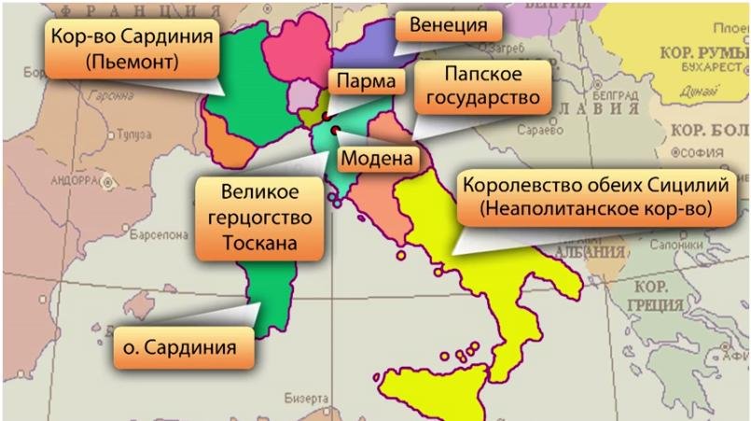

Slide 7
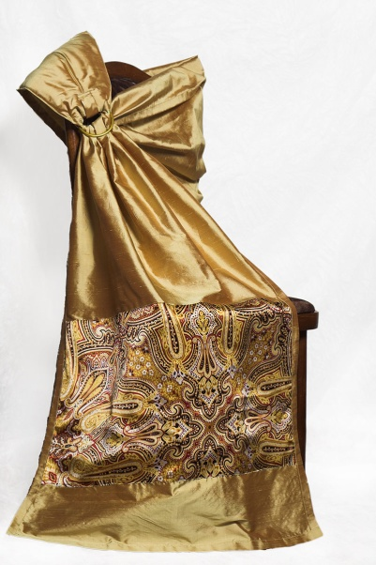
1) Разделённая Италия:
В промышленном развитии Италия отставала не только от Англии и Франции, но и от Пруссии.
Главной отраслью является производство шёлка-сырца.
Шёлк-сырец

Slide 8
2) Начало национально-освободительной борьбы и революция 1848 г.
Карбонарии - название членов тайных организаций, существовавших в Италии в первой четверти XIX века. и боровшихся за объединение страны.
Задачи:
Свержение австрийского гнёта;
Замена самодержавных монархий конституционными.

Slide 9
2) Начало национально-освободительной борьбы и революция 1848 г.
Задание:
Прочитайте пункт плана Начало национально-освободительной борьбы и революция 1848 г. на стр. 117 учебника и заполните таблицу "Основные события 1848-1849 гг. в Италии".

Slide 10
"Основные события 1848-1849 гг. в Италии"
Даты | События
12 января 1848 г. Начало революции в Италии
(восстание в Палермо)
18 марта 1848г. Революционное движение
докатилось до Милана.
Март 1848 г. Восстала и провозгласила
себя республикой Венеция.
Август 1849 г. Защитники Венеции были
вынуждены сдаться.
Начало 1849 г. вспыхнуло восстание в Риме.

Slide 11
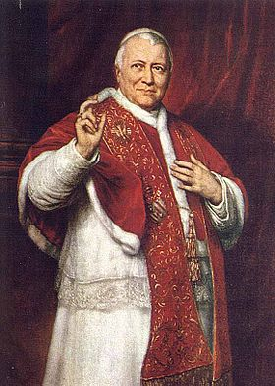
2) Начало национально-освободительной борьбы и революция 1848 г.
При всенародном ликовании в Риме упразднили власть папы и провозгласили республику.
Пий IX

Slide 12
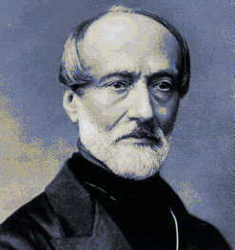
2) Начало национально-освободительной борьбы и революция 1848 г.
Итальянский политик, патриот, писатель и философ, сыгравший важную роль в ходе первого этапа движения за национальное освобождение и либеральные реформы в XIX веке
Джузеппе Мадзини
(1805-1872)

Slide 13
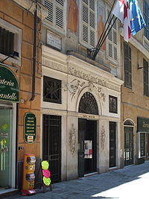
Дом, в котором родился Джузеппе Мадзини. Генуя

Slide 14
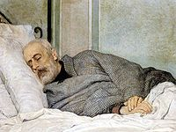
Джузеппе Мадзини на смертном одре, 1873

Slide 15
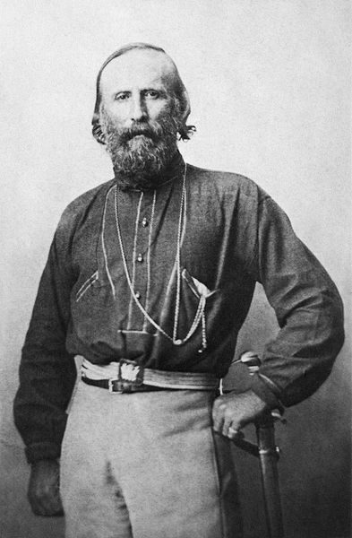
2) Начало национально-освободительной борьбы и революция 1848 г.
Живая легенда итальянского народа, бесстрашный патриот, посвятивший
свою жизнь освободительной борьбе.
Джузеппе Гарибальди
(1807 - 1882)

Slide 16
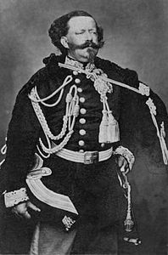
3) Камилло Кавур – «ткач единства»
В 1849 г. король Пьемонта Карл Альберт отрёкся от престола. Королём стал его сын - Виктор Иммануил II.
Виктор Иммануил II

Slide 17
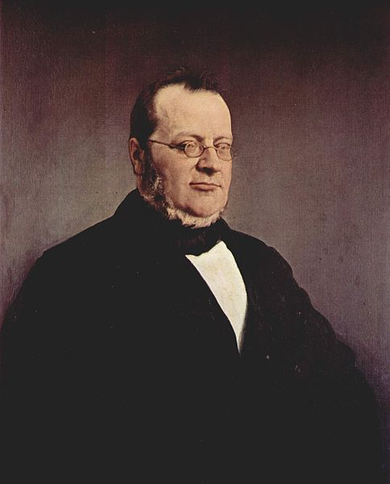
3) Камилло Кавур – «ткач единства»
В1850 г. Виктор Иммануил II назначил главой правительства графа Камилло де Кавура, тонкого политика и искусного дипломата.
Камилло де Кавур
(1810-1861)

Slide 18
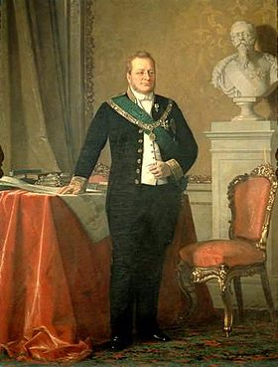
3) Камилло Кавур – «ткач единства»
Он приступил к активному проведению экономических реформ: заключаются сделки, снижаются таможенные тарифы, развивает промышленность, строит железные дороги.
Камилло де Кавур

Slide 19
4) Война с Австрией.
Кавур
Наполеон III
договор
1859 г. –
Начало войны
Май – объединённые
войска
Нанесли поражение
при Мадженте
24 июня 1859 г. –
битва при Сольферино,
в которой австрийцы
Потерпели поражение

Slide 21
5) Завершение объединения Италии
В марте 1860 г. начал работать парламент, который представлял уже большую часть Италии.
В апреле 1860 г. вспыхнуло восстание на Сицилии против неаполитанской династии.

Slide 22
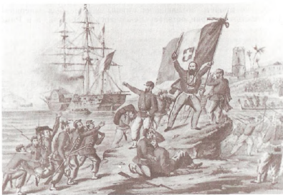
5) Завершение объединения Италии
5) Завершение объединения Италии
Гарибальди с тысячью своих соратников на двух кораблях — «Пьемонт» и «Ломбардо» вышли из Генуэзской гавани на помощь освободительному движению на юге Италии.

Slide 23
5) Завершение объединения Италии
21 октября 1860 г. в бывшем Неаполитанском королевстве был проведён плебисцит.
В1861 г. было провозглашено
Итальянское королевство в составе Пьемонта и соединившихся с ним областей. Новое королевство насчитывало 22 млн. жителей.

Slide 24
5) Завершение объединения Италии
В 1866 г. Итальянская армия начала военные действия против австрийцев.
3 июля 1866 г. - Бой при Садове.
Летом 1870 г. – объединение Италии завершилось. Рим сделался столицей
объединенного королевства.

Slide 25
Вывод:
Какие две основные задачи были выполнены в ходе объединения Италии?
1. Освобождение северо-востока страны от а в австрийского господства и создание национального государства.
2. Объединение Италии создало условия для развития процесса модернизации.

Slide 26
Продолжите фразу:
Объединение Италии и создание объединённого королевства имело огромное значение для страны так как:
1. создавало условия для экономического развития страны;
2. реформирования государственного устройства;
3 установления гражданских прав и свобод и отмены феодальных пережитков.

Slide 27
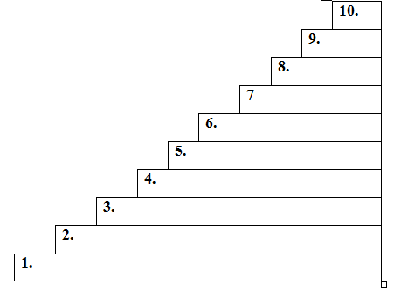
Лестница успеха:

Slide 28
Домашнее задание:
Параграф 12; Вопросы.

